Slide 1
第三章
随机变量的数字特征
§3.8 切比雪夫不等式与大数定律
概率论中用来阐明大量随机现象平均结果的稳定性的一系
列定理统称为大数定律.

Slide 2





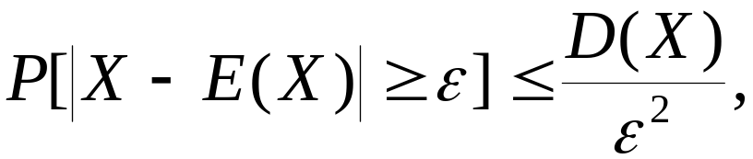
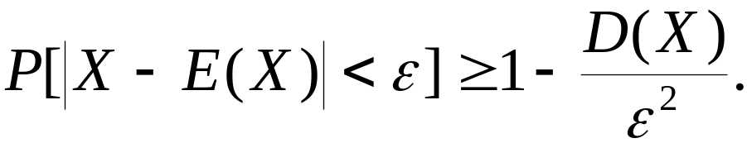
§3.8 切比雪夫不等式与大数定律
1.切比雪夫不等式
[定理1]
设随机变量
的数学期望
与方差
存在，
则对于任意的正数
或
这两个不等式都叫做切比雪夫不等式.

Slide 3


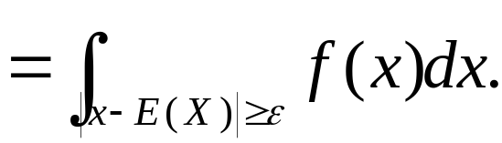

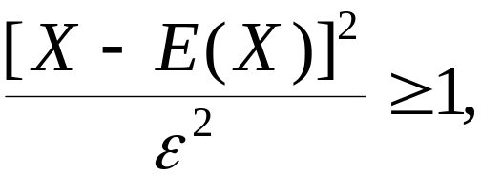

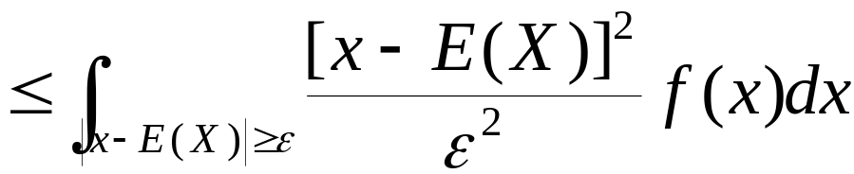
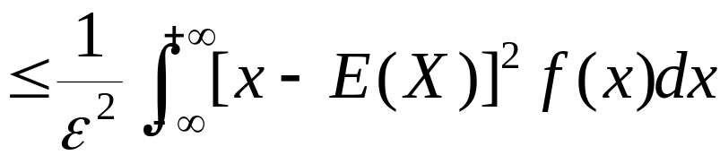
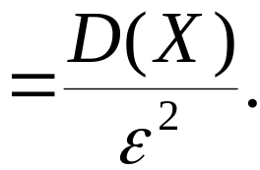
§3.8 切比雪夫不等式与大数定律
证：
的概率密度为
则
设 为连续随机变量，

Slide 4


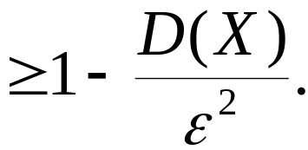

§3.8 切比雪夫不等式与大数定律
当
为离散随机变量时，
类似可证.
又因为
所以有
注：
切比雪夫不等式给出了离差与方差的关系，
可用它
来估计
的概率.

Slide 5


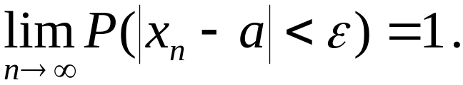


§3.8 切比雪夫不等式与大数定律
2.大数定律
[定义]
对随机变量序列
若存在
使得对于任意的
正数
则称随机变量序列
按概率收敛于

Slide 6








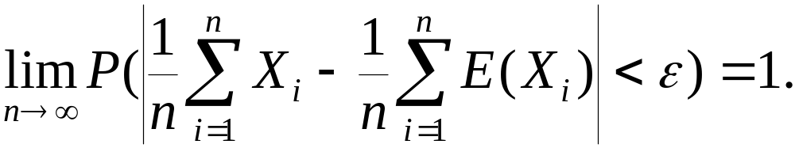
§3.8 切比雪夫不等式与大数定律
§3.8 切比雪夫不等式与大数定律
[定理2]
（切比雪夫定理）
设独立随机变量序列
的数学期望
与方差
并且方差
一致有上界，
即存在某一常数
使得
则对于任意的正数
有

Slide 7
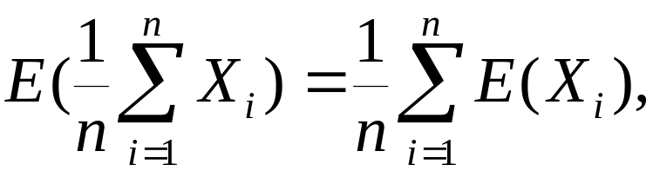
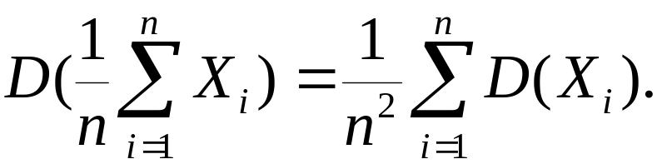
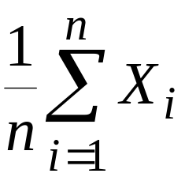
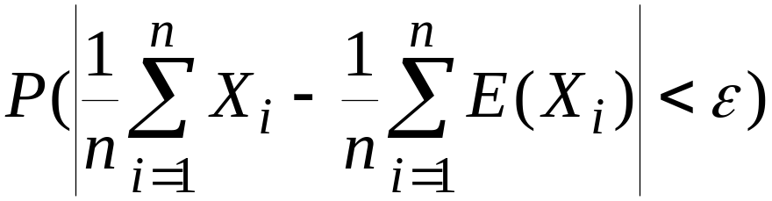
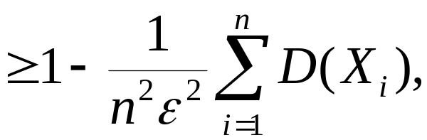


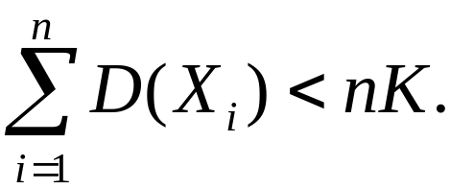
§3.8 切比雪夫不等式与大数定律
证：
对随机变量
应用切比雪夫不等式得

Slide 8
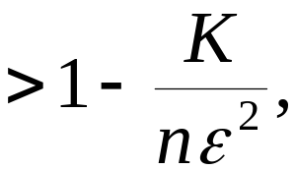

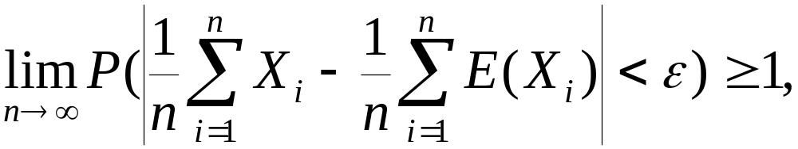

§3.8 切比雪夫不等式与大数定律
由此得
令
得到
但概率不可能大于
故有

Slide 9

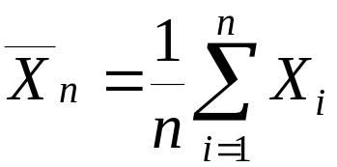
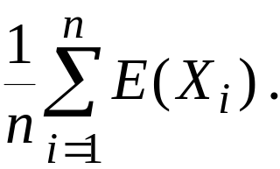



§3.8 切比雪夫不等式与大数定律
切比雪夫定理说明：
若独立随机变量序列
的数学期望
与方差存在，
且方差一致有上界，
则
随机变量
按概率收敛于其数学期望
即当 充分大时,
的值将比较
紧密地聚集在它的数学期望
附近.

Slide 10

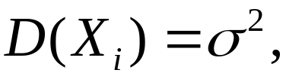


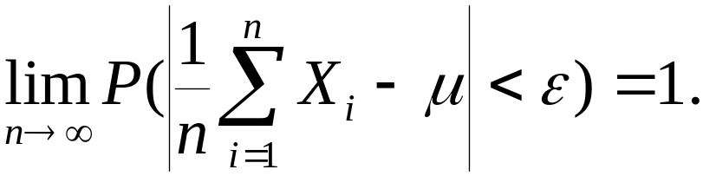

§3.8 切比雪夫不等式与大数定律
[推论]
设随机变量序列
独立同分
布，
并且数学期望与方差存在：
则对于任意的正数
有
即，
独立同分布随机变量序列
的算
术平均值
按概率收敛于
期望
注：
这一推论是算术平均值稳定性的理论依据.

Slide 11






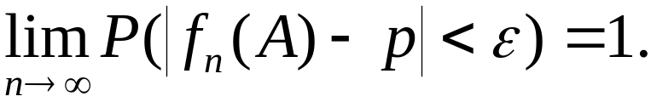
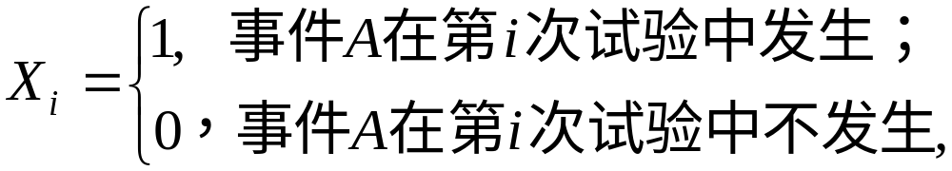

§3.8 切比雪夫不等式与大数定律
[定理3]
（伯努利定理）
在独立试验序列中，
设
则事件 在 次
试验中发生的频率
当试验的次数
时，
按概率收敛于事件
的概率
即
有
证：
设随机变量
则
独立同分布，
且

Slide 12
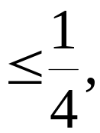



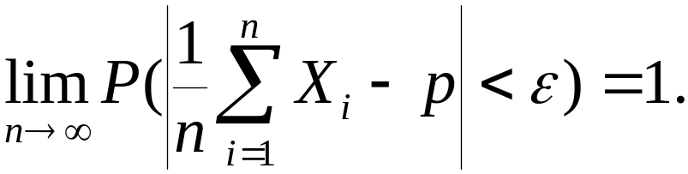
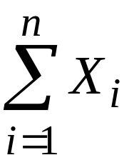

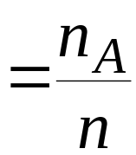

§3.8 切比雪夫不等式与大数定律
于是由切比雪夫定理的推论得
又易知
是事件
在
次试验中发生的次数
由此可知
所以有

Slide 13


§3.8 切比雪夫不等式与大数定律
伯努利定理说明：
当试验在相同的条件下重复进行很多次时，
随机事
件
的频率
将稳定在
事件
的概率
附近.

Slide 14

§3.8 切比雪夫不等式与大数定律
3.小概率事件的实际不可能性原理
概率很小的随机事件在个别试验中是不可能发生的.
说明：
（1）随机事件的概率究竟要多么小，
才能看作实际
上不可能发生呢？
这要根据随机事件的本质来确定.
（2）此原理仅仅适用于个别的或次数极少的试验.
（3）由此原理可得重要结论：
如果随机事件的概率很接近于
则可以认为在
个别试验中这一事件一定发生.

Slide 15





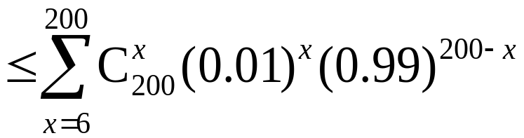

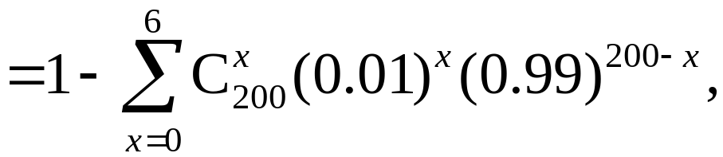
§3.8 切比雪夫不等式与大数定律
[例]
从某工厂生产的产品中任取
件来检查，
结果发现其中有
件次品，
是否相信该工厂的产品
的次品率
解：
假设该工厂的次品率
则检查
件产品
发现其中次品数
的概率

Slide 16



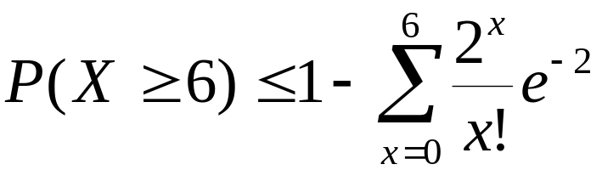



§3.8 切比雪夫不等式与大数定律
因为
很大
且
较小，
所以
在工业生产中，
一般把概率小于
的事件认为是
小概率事件.
由此可知
是小概率事件.
现在小概
率事件在一次试验中发生了.
根据小概率事件的实际
不可能性原理，
不能相信该工厂产品的次品率

Slide 17

§3.8 切比雪夫不等式与大数定律
小 结
1. 切比雪夫不等式：
2. 大数定律及其含义.
3. 小概率事件的实际不可能性原理.

Slide 18






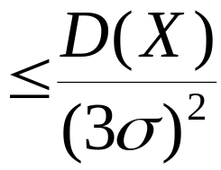
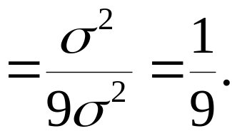
§3.8 切比雪夫不等式与大数定律
思考题
随机变量
的数学期望
方差
则由切比雪夫不等式，有
（1989年考研题）
解：

